Slide 1
Xin chào tất cả các con!
GV: Đỗ Thị Hà Giang

Slide 2
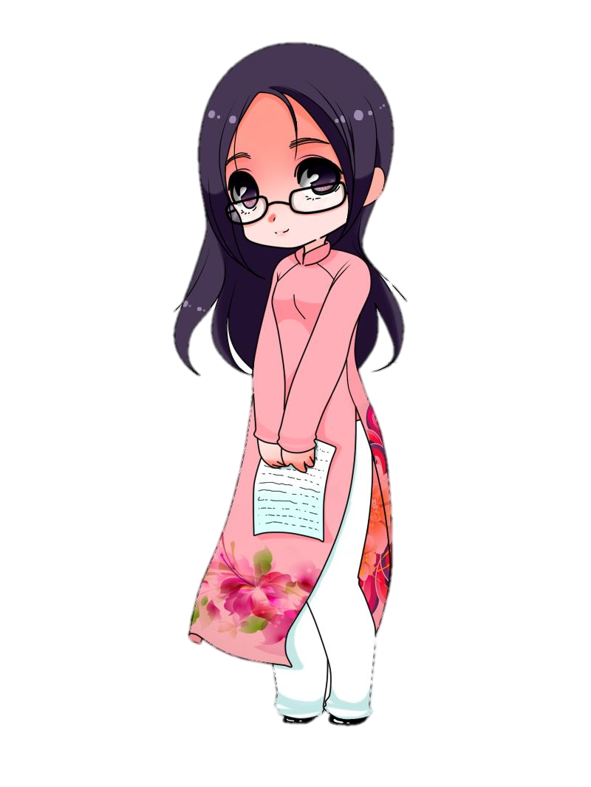
Bông hồng tặng cô

Slide 3
CHÚC CÔ 20/11 VUI VẺ
Đến bài mới

Slide 4
CÂU 1: Có khi cô bé sinh đôi Ngây thơ mà sống cuộc đời thanh cao Áo thường chung mặc một màu Buồn vui lại khéo rủ nhau khóc cười – Là gì?
Đôi môi
Đôi mắt
Cái tay
Cái chân

Slide 5
CÂU 2: Cái gì chúm chím đáng yêu
Thốt lời chào hỏi, nói nhiều điều hay?
Cái tai
Cái răng
Đôi mắt
Cái miệng

Slide 6
CÂU 3: Nhô cao giữa mặt một mình
Hít thở thật giỏi lại tinh ngửi mùi?
(Là gì?)
Cái miệng
Cái mũi
Cái tay
Cái tai

Slide 7
CÂU 4: Cái gì tài giỏi lắm thay
Quét nhà giúp mẹ, vẽ bài, vẽ tranh?
Đôi chân
Đôi tai
Đôi tay
Cái răng

Slide 8
CÂU 5: Cái gì giúp bé bước nhanh
Đến trường gặp bạn học hành bé ơi?
Đôi tay
Đôi chân
Cái mũi
Đôi mắt

Slide 9
Chủ đề: Khám phá bản thân
Bài 1: Hình ảnh của em

Slide 10
Mục tiêu bài học
Nhận diện được hình ảnh của bản thân.
Quan tâm và thể hiện được hình ảnh thân thiện, vui vẻ của bản thân.

Slide 11
Khởi động

Slide 12
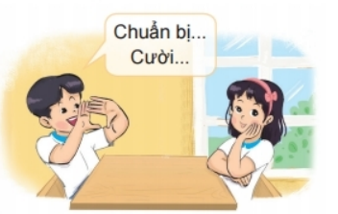
Chơi trò chơi: Máy ảnh thân thiện
Cách thức chơi:
Hai bạn sắm vai chụp ảnh cho nhau.
Mỗi bạn sửa soạn quần áo, đầu tóc để bạn bên cạnh làm động tác chụp ảnh mình bằng cách đặt ngón tay trỏ và ngón tay cái ghép vào nhau thành hình vuông mô phỏng chiếc máy ảnh.
Mỗi lần chụp, HS hô: “Chuẩn bị! Cười! Xoạch!”.
“Người mẫu ảnh”: Khi được chụp ảnh, em muốn gương mặt mình thế nào?
“nhiếp ảnh gia”: Khi em chụp ảnh cho bạn, bạn đã làm gì?

Slide 13
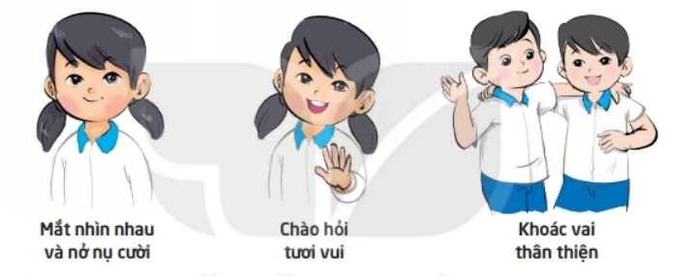
Nêu những biểu hiện thân thiện tươi vui của các bạn trong tranh

Slide 14
Kết luận:
Hình ảnh tươi vui, thân thiện của mình là hình ảnh chúng ta luôn muốn lưu lại

Slide 15
Khám phá

Slide 16
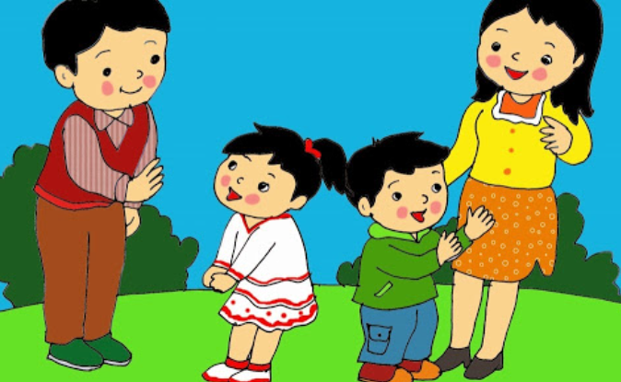
Ra đường, khi gặp hàng xóm, bạn bè, em mỉm cười hay nhăn mặt?

Slide 17
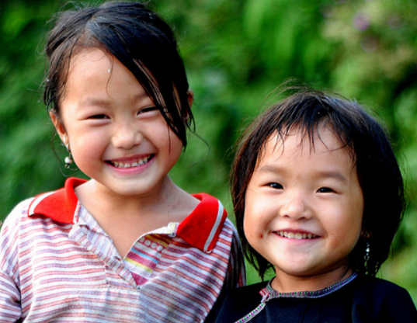
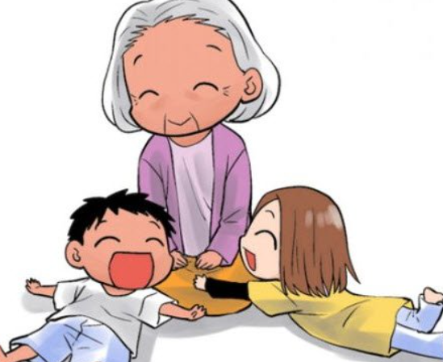
Theo các em, người vui vẻ là người thế nào, thường hay làm gì?
Hay cười
Hay hát
Hay kể chuyện vui

Slide 18
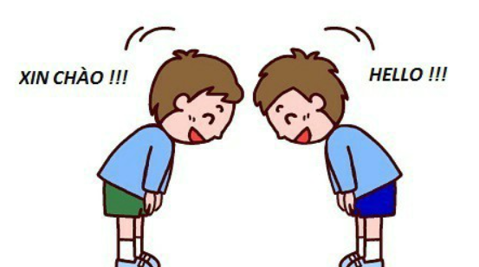
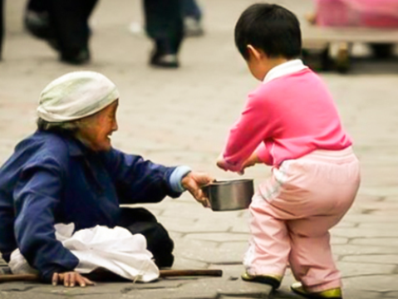
Theo các em, người thân thiện là người thế nào, thường hay làm gì?
Hay chào hỏi mọi người
Hay khen ngợi
Hay giúp đỡ người khác

Slide 19
Kết luận:
Nếu muốn trở thành người vui vẻ và thân thiện, chúng ta có thể thử thay đổi bản thân mình.

Slide 20
Tấm bìa bí mật
Nếu bạn nào thấy mình đã là người vui vẻ, thân thiện, hãy vẽ hình.
Nếu bạn nào thấy mình chưa vui vẻ, thân thiện lắm, muốn thay đổi hình ảnh của mình trong mắt mọi người, hãy vẽ hình dấu cộng +.

Slide 21
Mở rộng
Tổng kết

Slide 22
Cùng đưa ra các “bí kíp” để trở
thành người tươi vui, thân thiện
Mời 2 HS lên thể hiện tình huống trước lớp. Đề nghị các bạn cho lời khuyên: Đóng góp các “bí kíp” để bạn A thể hiện là người thân thiện, vui vẻ đối với bạn B

Slide 23
HĐ về nhà

Slide 24
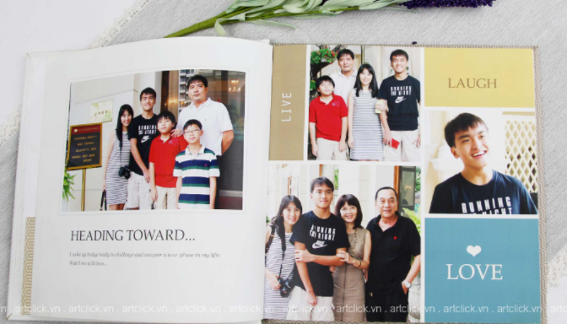
Về nhà cùng bố mẹ ngắm lại cuốn album ảnh của gia đình để tìm những tấm ảnh vui vẻ

Slide 25
Củng cố bài học

Slide 26
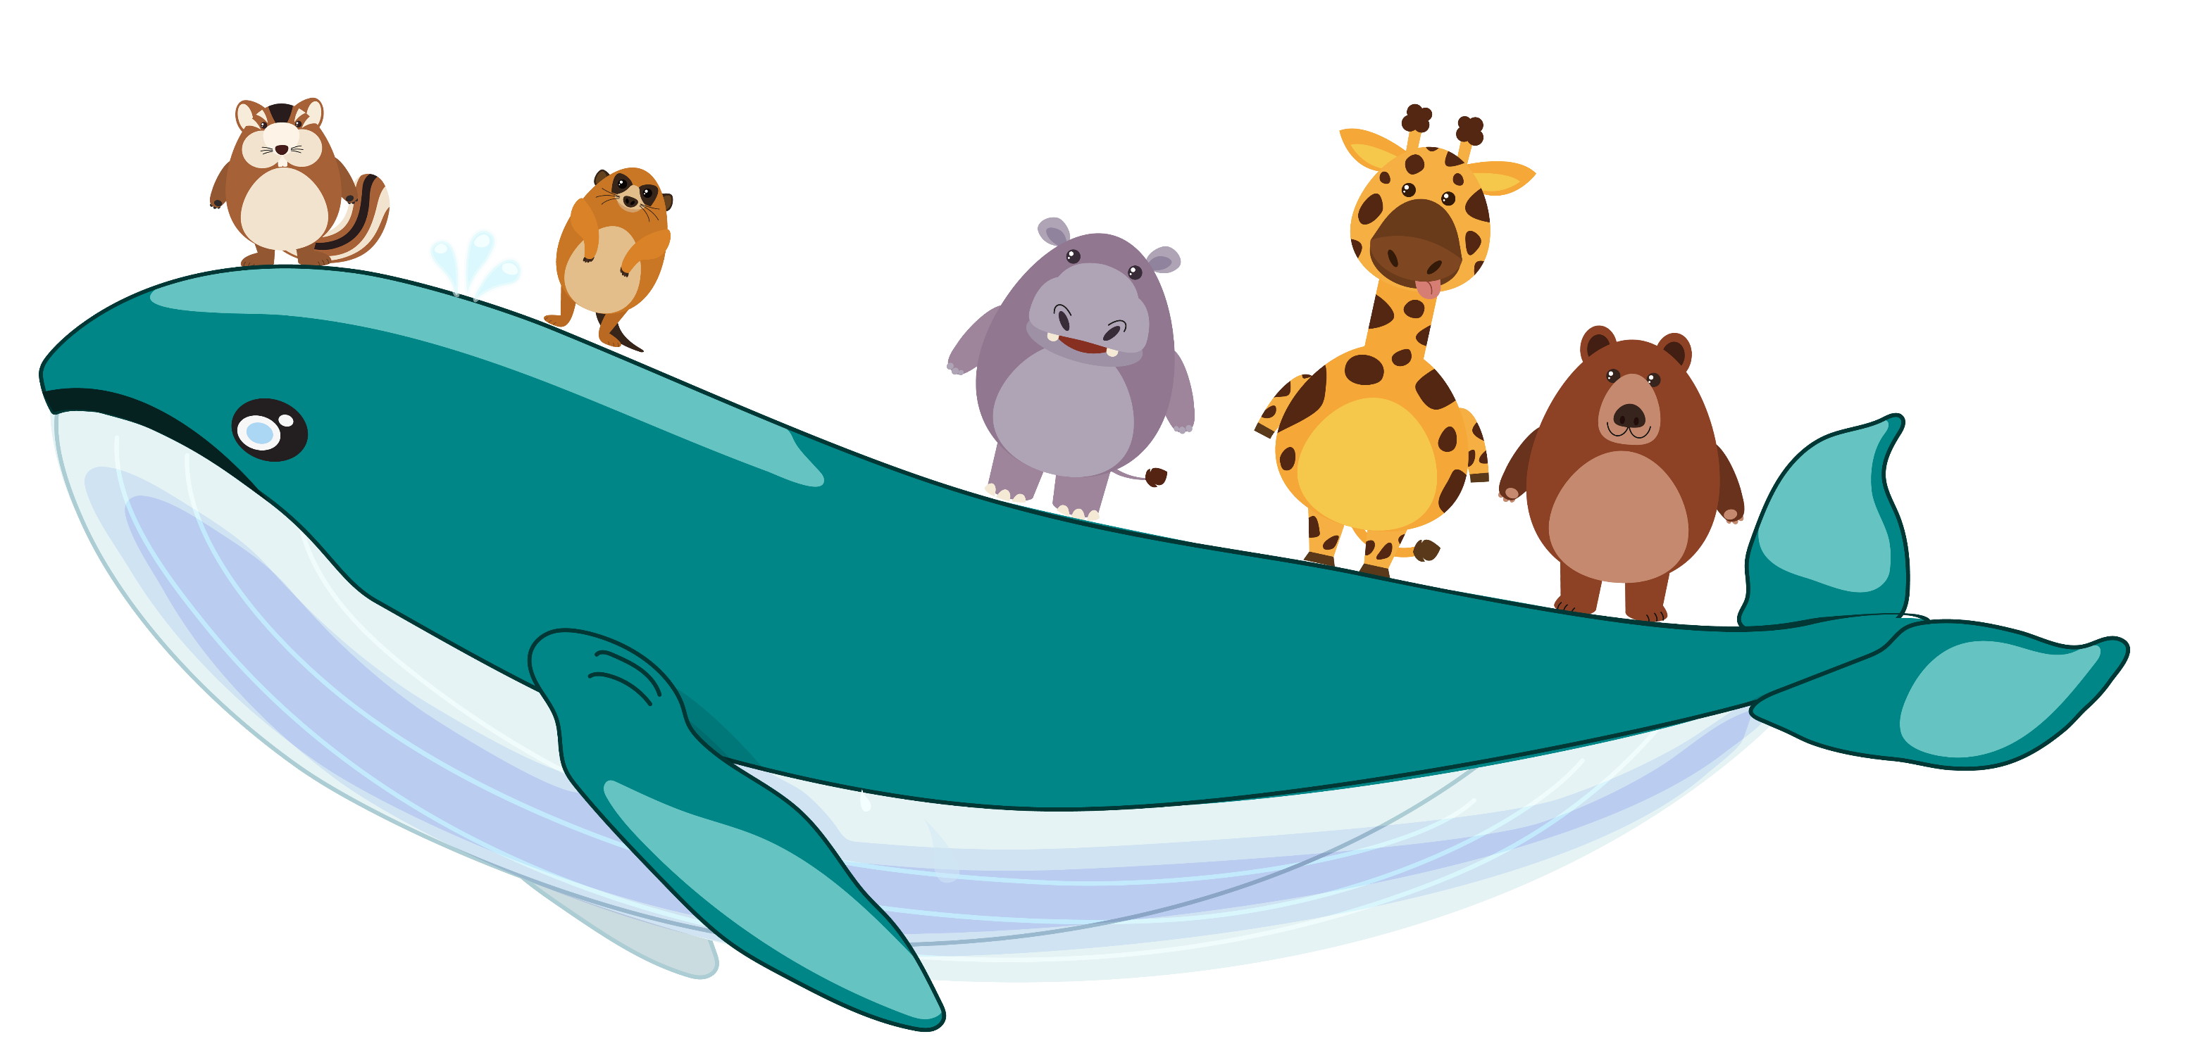
HẸN GẶP LẠI

